Slide 1
Урок 27
C++

Slide 2
Многопоточность ч 1

Slide 3
multithreading
Многозадачность (multitasking) — свойство операционной системы или среды выполнения обеспечивать возможность параллельной (или псевдопараллельной) обработки нескольких задач.
Многопоточность (multithreading) — свойство платформы (например, операционной системы, виртуальной машины и т. д.) или приложения, состоящее в том, что процесс, порождённый в операционной системе, может состоять из нескольких потоков, выполняющихся «параллельно», то есть без предписанного порядка во времени. При выполнении некоторых задач такое разделение может достичь более эффективного использования ресурсов вычислительной машины.

Slide 4
multithreading
Процесс — экземпляр программы во время выполнения.
Потоки — ветви кода, выполняющиеся «параллельно», то есть без предписанного порядка во времени.

Slide 5
multithreading
Состояние потока:
Выполняемый (Executing) — поток, который выполняется в текущий момент на процессоре.
Готовый (Runnable) — поток ждет получения кванта времени и готов выполнять назначенные ему инструкции. Планировщик выбирает следующий поток для выполнения только из готовых потоков.
Ожидающий (Waiting) — работа потока заблокирована в ожидании блокирующей операции.

Slide 6


multithreading
Применение
Многопоточность широко используется в приложениях с пользовательским интерфейсом. В этом случае за работу интерфейса отвечает один поток, а какие-либо вычисления выполняются в других потоках. Это позволяет пользовательскому интерфейсу не подвисать, когда приложение занято другими вычислениями.
Многие алгоритмы легко разбиваются на независимые подзадачи, которые можно выполнять в разных потоках для повышения производительности. Например, при фильтрации изображения разные потоки могут заниматься фильтрацией разных частей изображения.
Если некоторые части приложения вынуждены ждать ответа от сервера/пользователя/устройства, то эти операции можно выделить в отдельный поток, чтобы в основном потоке можно было продолжать работу, пока другой поток ждёт ответа.

Slide 7
multithreading
Достоинства
Упрощение программы в некоторых случаях, за счёт вынесения механизмов чередования выполнения различных слабо взаимосвязанных подзадач, требующих одновременного выполнения, в отдельную подсистему многопоточности.
Повышение производительности процесса за счёт распараллеливания процессорных вычислений и операций ввода-вывода.
Меньшие относительно процесса временные затраты на создание потока.

Slide 8
multithreading
Недостатки
Состояние гонки (race condition)
Взаимная блокировка (deadlock)
Голодание потоков — это ситуация, в которой поток не может получить доступ к общим ресурсам, потому что на эти ресурсы всегда претендуют какие-то другие потоки, которым отдаётся предпочтение.

Slide 9
multithreading
Пришло из boost в C++11
Потоки в C++
По умолчанию в C++ есть один поток — поток, выполняющий функцию main().
Программа может запустить дополнительные потоки, точкой входа в которые служит другая функция. После чего эти потоки и начальный поток выполняются одновременно.
Аналогично завершению программы при выходе из main() основной поток завершается при возвращении из функции, указанной в качестве точки входа.
Дополнительный поток должен завершаться до завершения основного потока main или открепляться и завершаться самостоятельно.

Slide 10
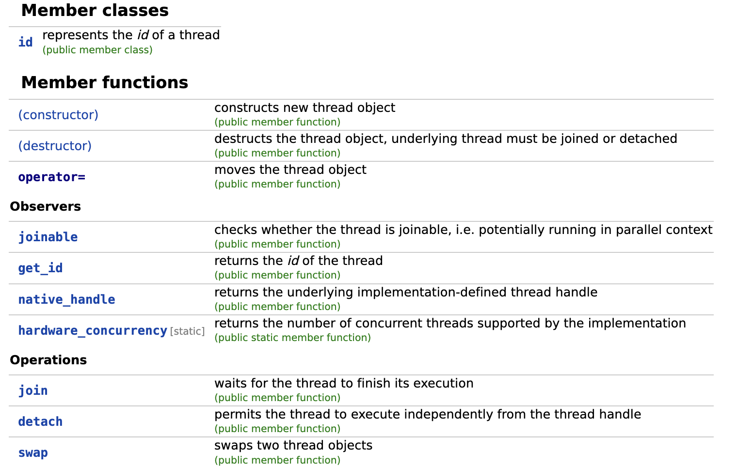
multithreading
Потоки в C++
https://en.cppreference.com/w/cpp/thread/thread

Slide 11
multithreading
Потоки в C++
Объект класса представляет собой один поток выполнения.
Новый поток начинает выполнение сразу же после построения объекта std::thread. Выполнение начинается с функции верхнего уровня, которая передаётся в качестве аргумента в конструктор std::thread.
Передать возвращаемое значение или исключение из нового потока наружу можно через std::promise или через глобальные переменные (работа с которыми потребует синхронизации)
Объекты std::thread также могут быть не связаны ни с каким потоком (после default construction, move from, detach или join), и поток выполнения может быть не связан ни с каким объектом std::thread (после detach).
Никакие два объекта std::thread не могут представлять один и тот же поток выполнения; std::thread нельзя копировать (не является CopyConstructible или CopyAssignable), но можно перемещать (является MoveConstructible и MoveAssignable).

Slide 12
multithreading
Потоки в C++
Поток – объект
В конструктор потока можно передать функтор.

Slide 13
multithreading
Методы текущего потока
std::this_thread::yield() подсказывает планировщику потоков перепланировать выполнение, приостановив текущий поток и отдав преимущество другим потокам.
std::this_thread::get_id() работает аналогично std::thread::get_id().
std::this_thread::sleep_for(sleep_duration) блокирует выполнение текущего потока на время sleep_duration.
std::this_thread::sleep_until(sleep_time) блокирует выполнение текущего потока до наступления момента времени sleep_time.

Slide 14
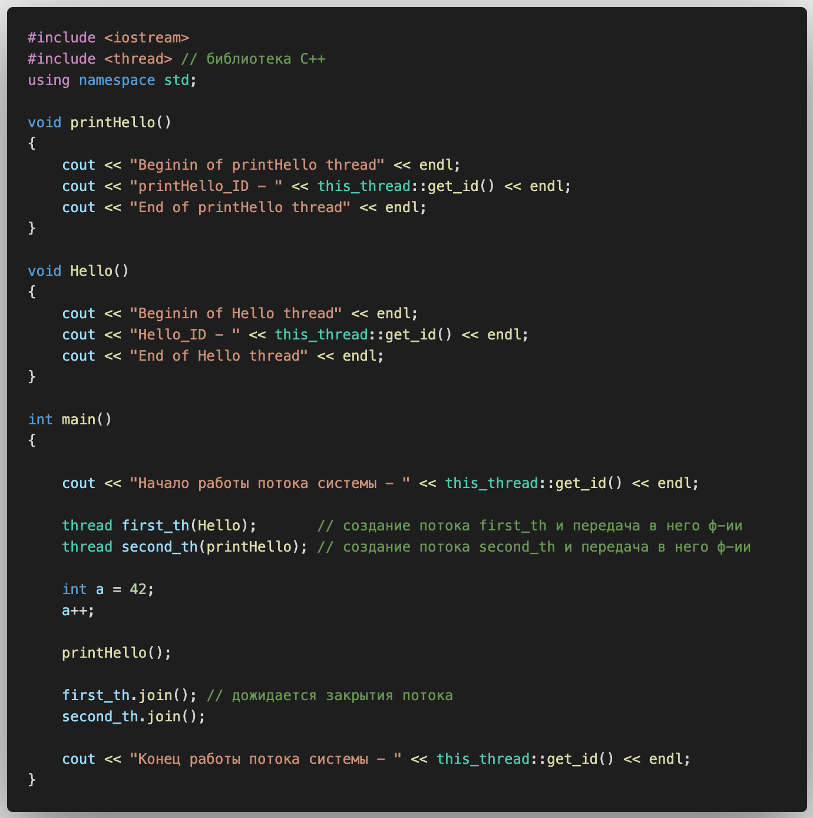
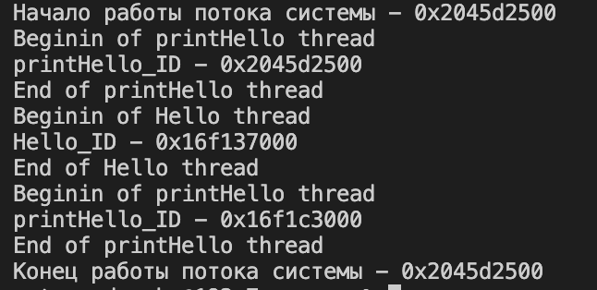
multithreading

Slide 15
multithreading

Slide 16





multithreading

Slide 17
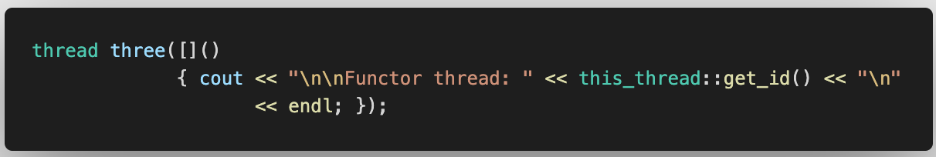
multithreading
Т.к. конструктор потока принимает функтор, то логичны и такие конструкции

Slide 18
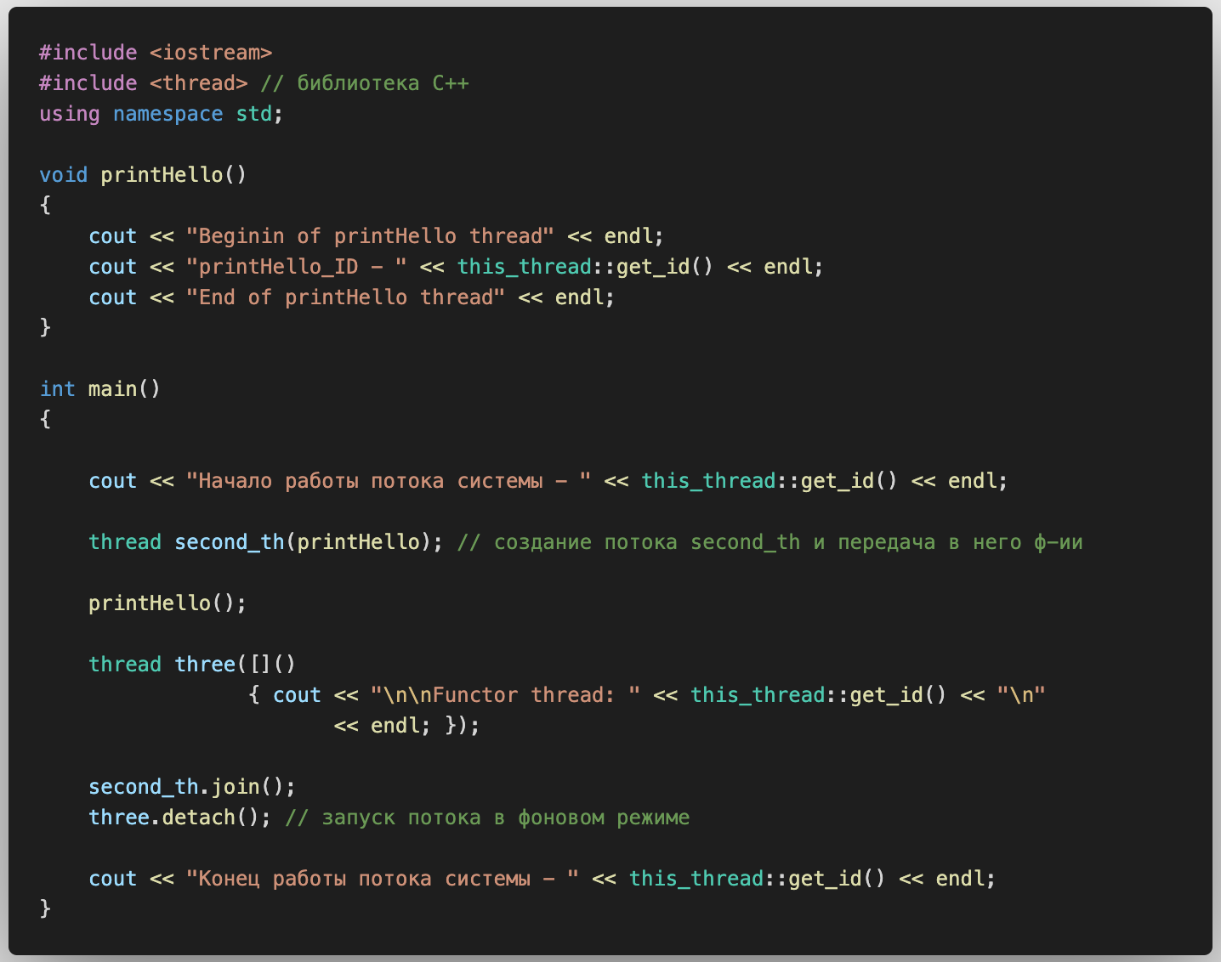
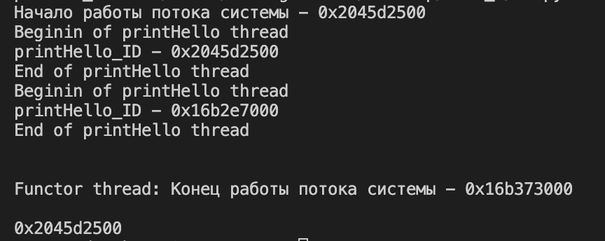
multithreading
Использование .detach() позволяет “откреплять” поток

Slide 19
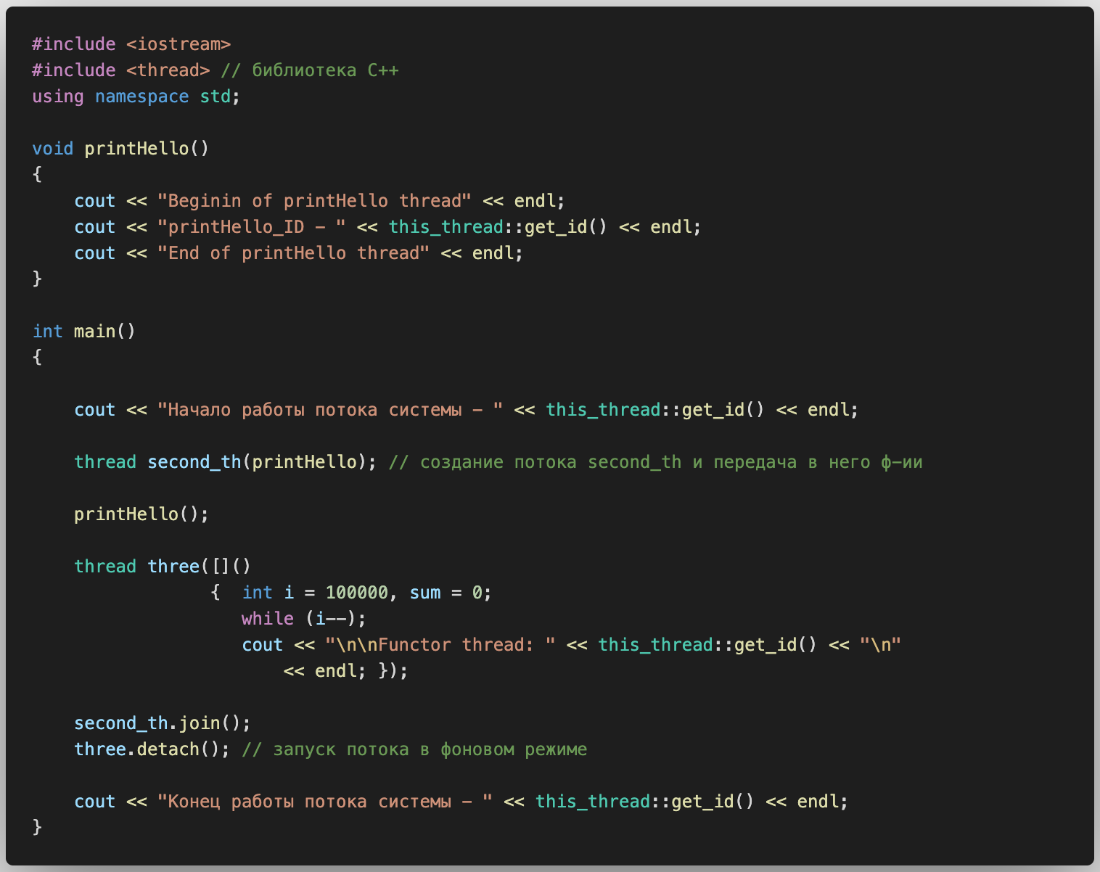
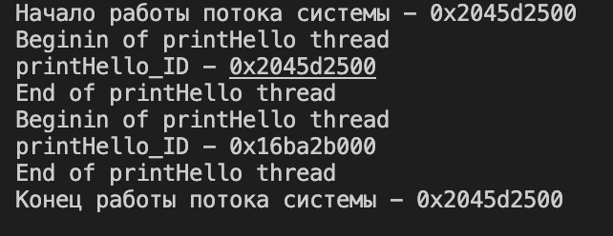
multithreading
Запустили процесс, но не следим за его выполнением

Slide 20
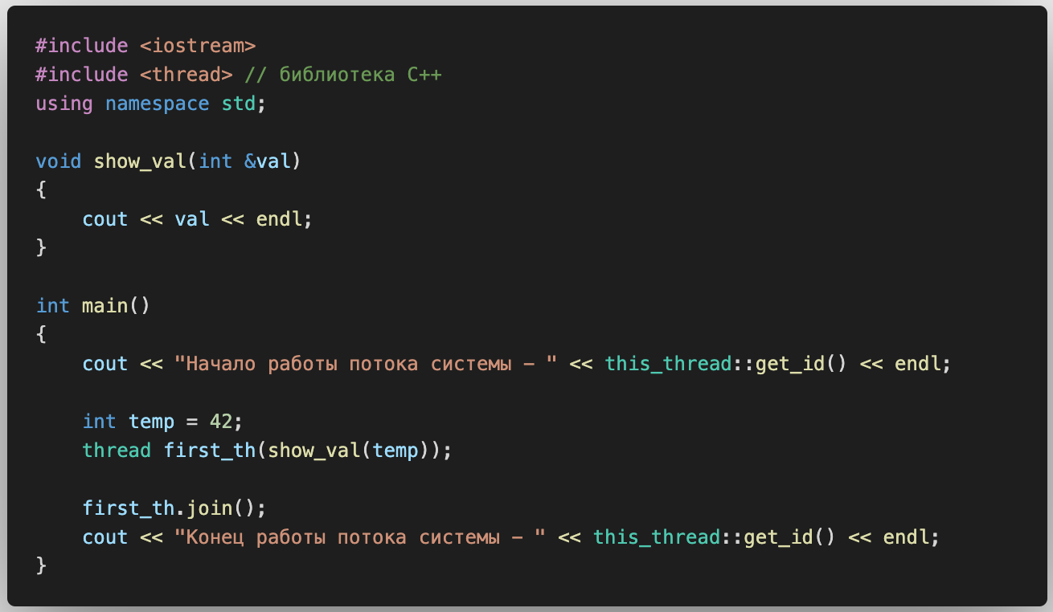
multithreading
Передача переменных в поток
Скомпилируется программа?

Slide 21
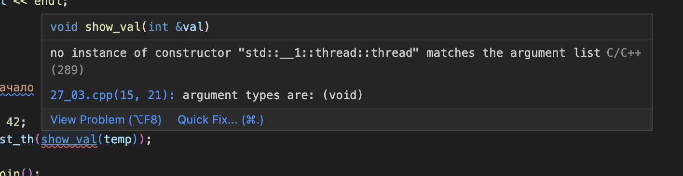
multithreading
Передача переменных в поток
Скомпилируется программа? НЕТ

Slide 22
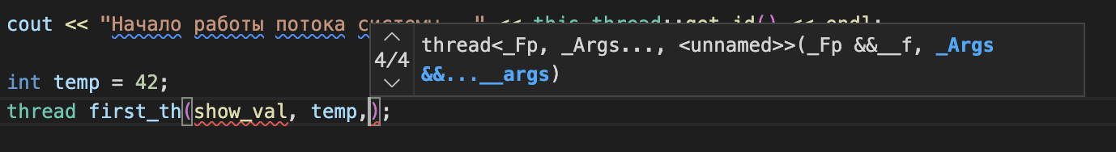
multithreading
Передача переменных в поток
Передача параметров

Slide 23
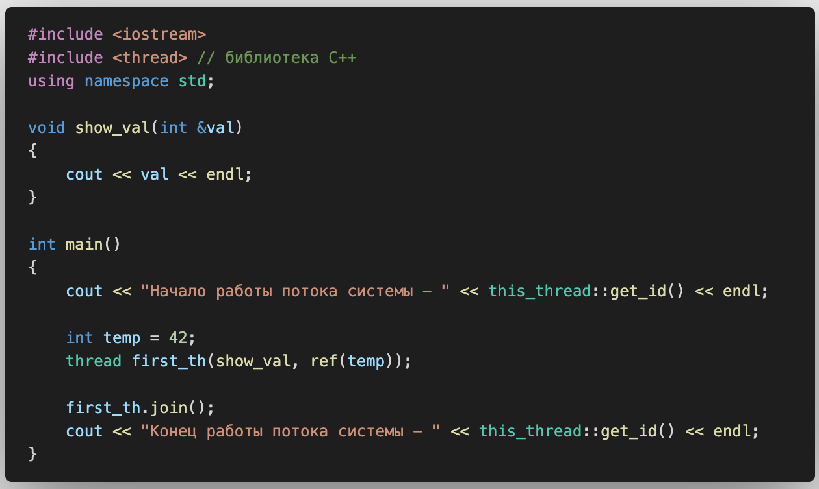
multithreading
Передача переменных в поток
Передача параметров

Slide 24
Задача
Задача: реализуйте функцию, в которую поступает 2 целочисленных значения from и to, где from – число, с которого мы начинаем подсчет, а to – к которому нужно прийти.
Требуется дойти до числа to инкрементируя или декрементируя число to. Запустите ф-ию в своем потоке.

Slide 25
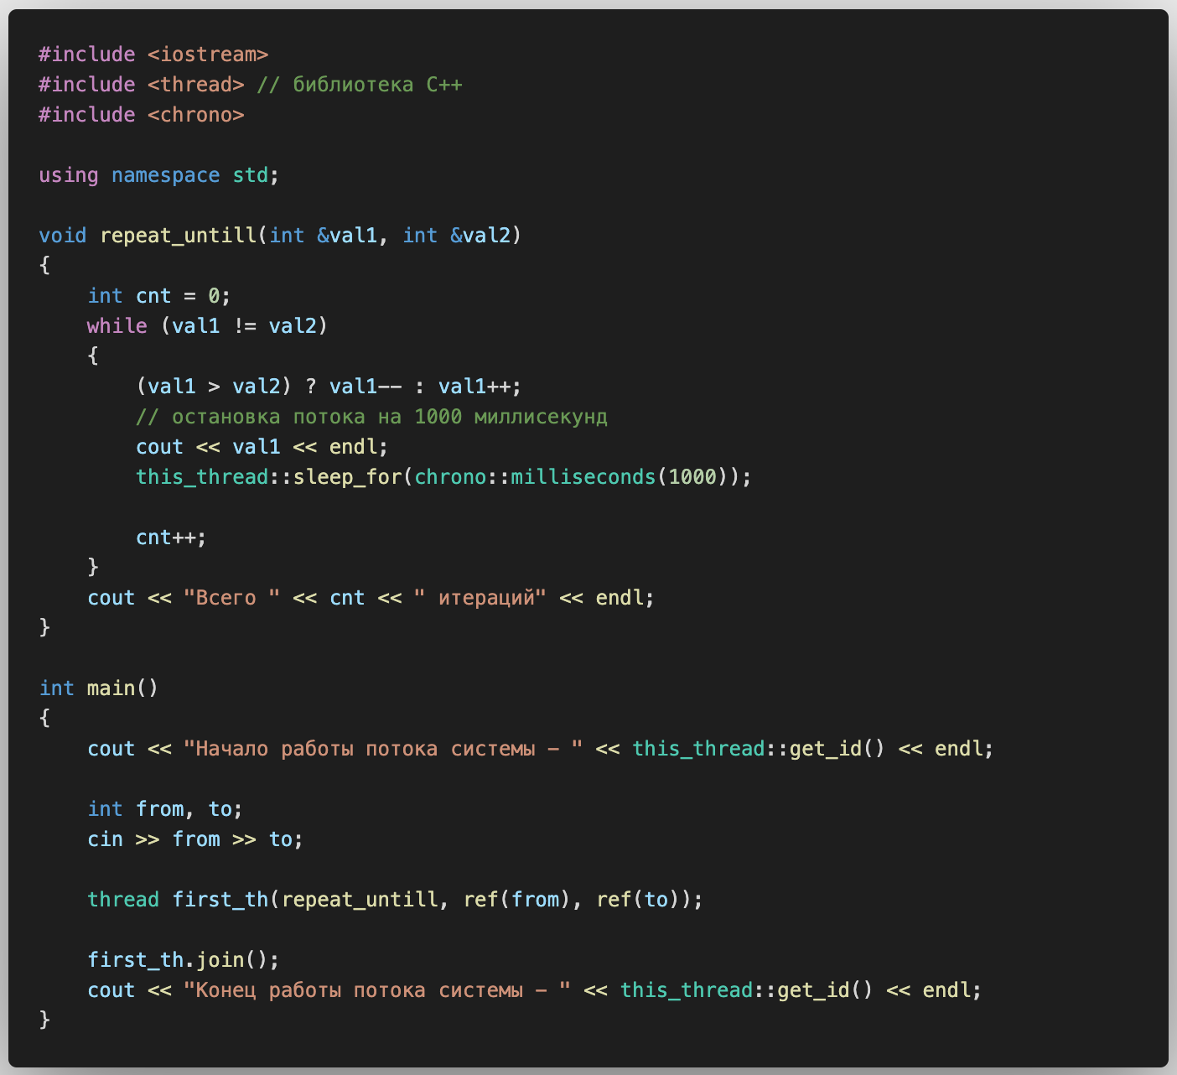
multithreading
Листинг кода

Slide 26
Задача
Задача: создайте второй поток, который увеличивает значение переменной from в 2 раза во время работы первого потока

Slide 27
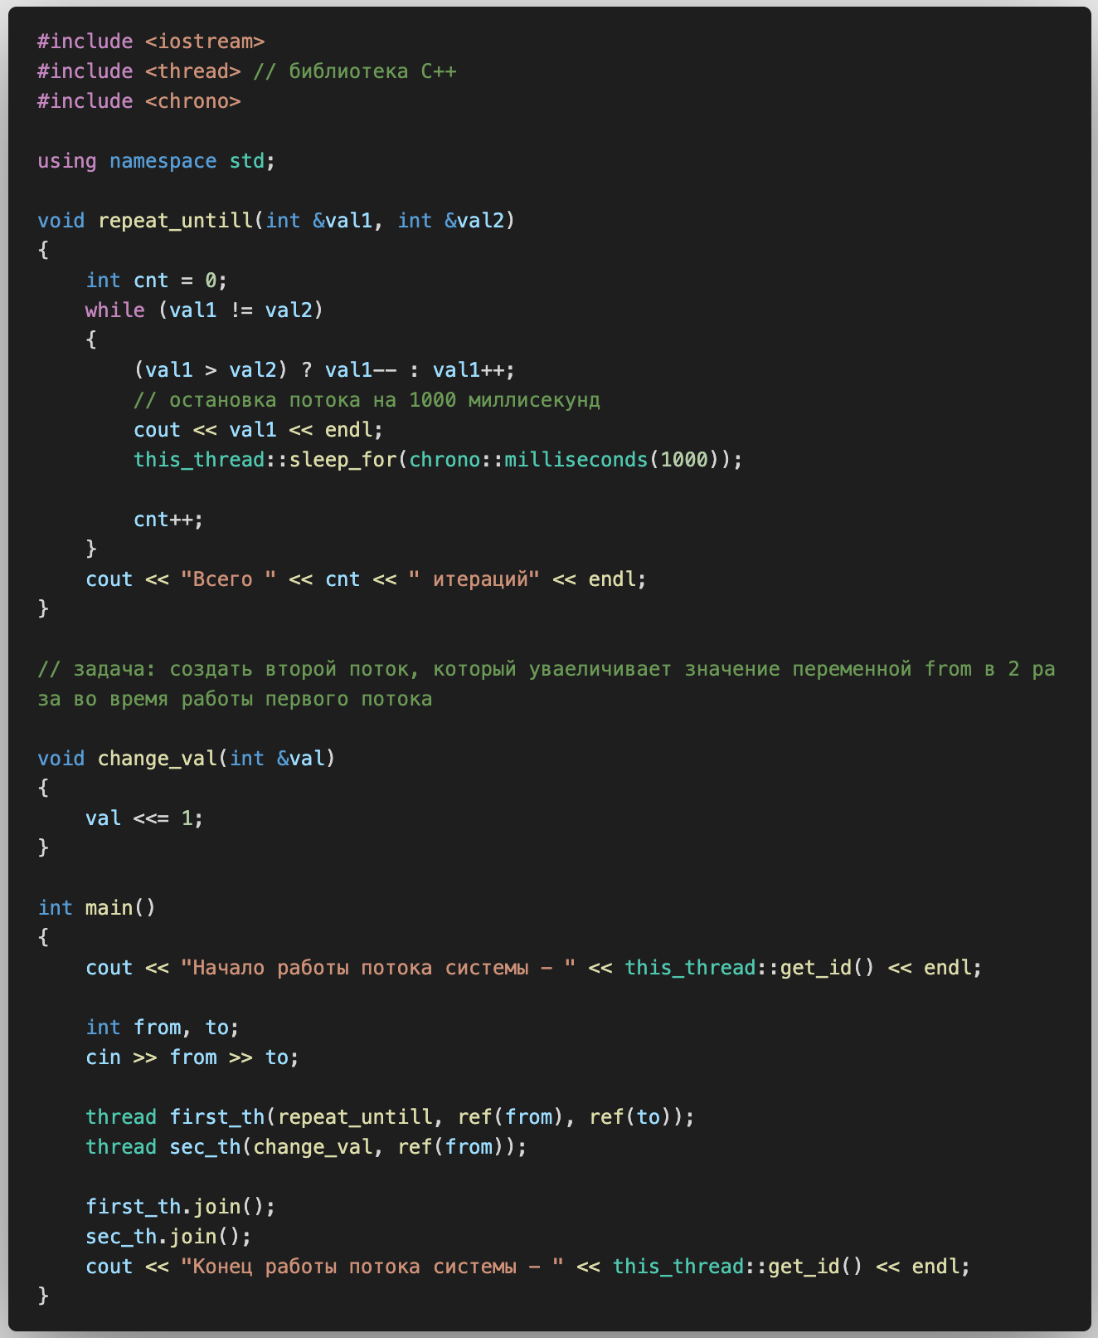
multithreading
Листинг кода

Slide 28
Задача
Задача: создайте второй поток, который 4 раза увеличивает значение переменной from в 2 раза каждые 2 секудны.

Slide 29
Mutex

Slide 30
Mutex
Определение
Мьютекс («взаимное исключение») — это базовый механизм синхронизации. Он предназначен для организации взаимоисключающего доступа к общим данным для нескольких потоков с использованием барьеров памяти.
Идея
В программе наступает момент барьерной синхронизации (построение потоков). Для этого построения и нужен Mutex.
Mutex = регулировщик, который в определенный момент поднимает ключ и говорит ”стоять” остальным потокам. Как только поток завершил свое действие, он сообщает регулировщику, что остальные потоки могут продолжать.
Mutex – объект для синхронизации потоков.

Slide 31
Mutex
Основные действия:
Объявление | std::mutex mutex_name;
Захват мьютекса | mutex_name.lock(); Поток запрашивает монопольное использование общих данных, защищаемых мьютексом. Дальше два варианта развития событий: происходит захват мьютекса этим потоком (и в этом случае ни один другой поток не сможет получить доступ к этим данным) или поток блокируется (если мьютекс уже захвачен другим потоком).
Метод try_lock пытается получить права владения мьютексом без блокировки. Его возвращаемое значение можно преобразовать в bool и оно является true, если метод получает права владения; в противном случае — false.
Освобождение мьютекса | mutex_name.unlock(); Когда ресурс больше не нужен, текущий владелец должен вызвать функцию разблокирования unlock, чтобы и другие потоки могли получить доступ к этому ресурсу. Когда мьютекс освобождается, доступ предоставляется одному из ожидающих потоков.

